Slide 1
Пожарная сигнализация vs охранная сигнализация
Васильев Виктор Леонидович, член ЭС при УФАС по РБ.

Slide 2
Пожарная сигнализация
Согласно ФЗ-69 «О пожарной безопасности", ФЗ-123 «Технический регламент о требованиях пожарной безопасности» и Приказу МЧС РФ от 31 марта 2011 г. N 156 "Об утверждении Порядка тушения пожаров подразделениями пожарной охраны", сигнал от пожарной сигнализации должен выводится на пульт диспетчера пожарной охраны

Slide 3
Пожарная сигнализация
1. Сигнал о пожаре принимается только диспетчером пожарного подразделения.
2. Сигнал передается в автоматическом режиме без участия человека.
3. Осуществление передачи сигнала от объекта на пульт диспетчерской службы должно быть бесплатным (т. е. без какой либо оплаты).

Slide 4
Пожарная сигнализация
Постановление правительства от 25 апреля 2012 года №390
"О противопожарном режиме"
63. Руководитель организации обеспечивает ……..проведение регламентных работ по техническому обслуживанию и планово-предупредительному ремонту систем противопожарной защиты зданий и сооружений (автоматических установок пожарной сигнализации и пожаротушения, систем противодымной защиты, систем оповещения людей о пожаре и управления эвакуацией).

Slide 5
Пожарная сигнализация
Постановление Правительства РФ от 30.12.2011 N 1225
"О лицензировании деятельности по монтажу, техническому обслуживанию и ремонту средств обеспечения пожарной безопасности зданий и сооружений"
Федеральный закон Российской Федерации от 4 мая 2011 г. N 99-ФЗ "О лицензировании отдельных видов деятельности"

Slide 6
Охранная сигнализация
МИНИСТЕРСТВО ВНУТРЕННИХ ДЕЛ РОССИЙСКОЙ ФЕДЕРАЦИИ
ПРИКАЗ
от 16 июня 2011 г. N 677
ОБ УТВЕРЖДЕНИИ ПОЛОЖЕНИЯ О ГЛАВНОМ УПРАВЛЕНИИ ВНЕВЕДОМСТВЕННОЙ
ОХРАНЫ МИНИСТЕРСТВА ВНУТРЕННИХ ДЕЛ РОССИЙСКОЙ ФЕДЕРАЦИИ
Главное управление выполняет функции головного подразделения Министерства, в области организации охраны имущества и объектов на договорной основе

Slide 7
Охранная сигнализация
ПРАВИТЕЛЬСТВО РОССИЙСКОЙ ФЕДЕРАЦИИ
РАСПОРЯЖЕНИЕ
от 2 ноября 2009 года N 1629-р
[Об утверждении перечня объектов, подлежащих обязательной охране полицией]
(с изменениями на 2 ноября 2015 года)

Slide 8
Охранная сигнализация
Закон РФ от 11.03.1992 N 2487-1
(ред. от 13.07.2015)
"О частной детективной и охранной деятельности в Российской Федерации"
Статья 3. Виды охранных и сыскных услуг
В целях охраны разрешается предоставление следующих видов услуг:
3) охрана объектов и (или) имущества на объектах с осуществлением работ по проектированию, монтажу и эксплуатационному обслуживанию технических средств охраны, перечень видов которых устанавливается Правительством Российской Федерации, и (или) с принятием соответствующих мер реагирования на их сигнальную информацию;

Slide 9
Ведомства по законодательству
Пожарная сигнализация – МСЧ Росии
Охранная сигнализация – МВД Росии, ЧОО.

Slide 10
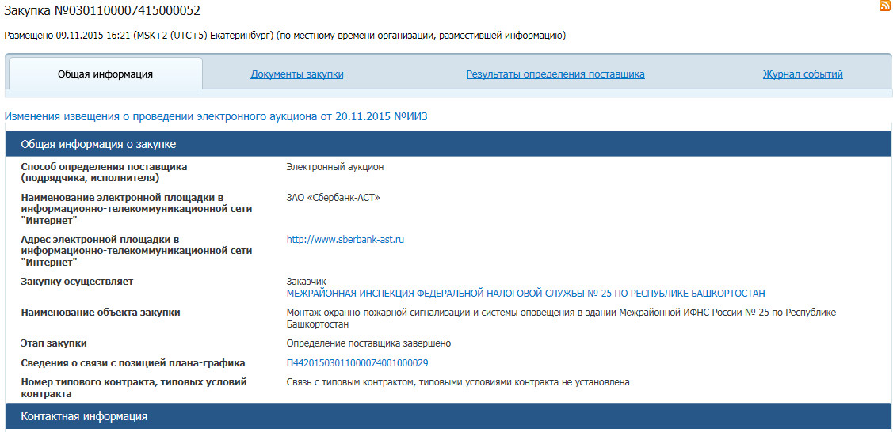

Slide 12
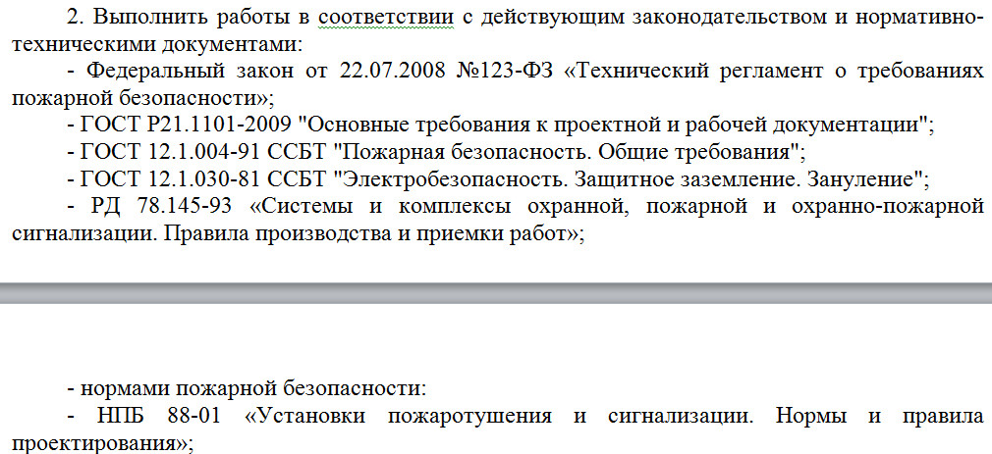

Slide 13
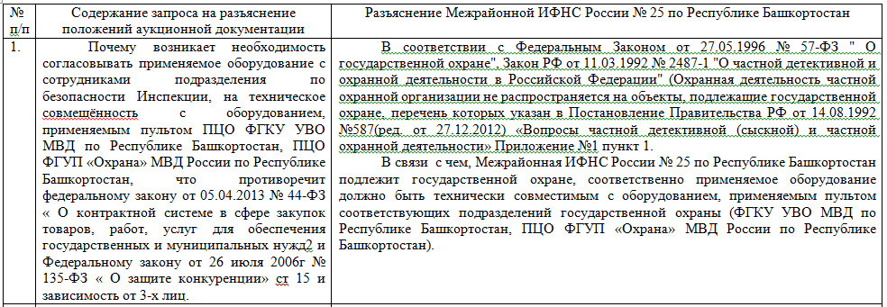
Договором на пультовую охрану ОВО (ФГУП «Охрана») предусматривается оплата за : 1. Техническое обслуживание технических средств охранной и охранно-пожарной сигнализации. 2. Пультовая охрана охранной и охранно-пожарной сигнализации

Slide 14
Спасибо за внимание

